Slide 1
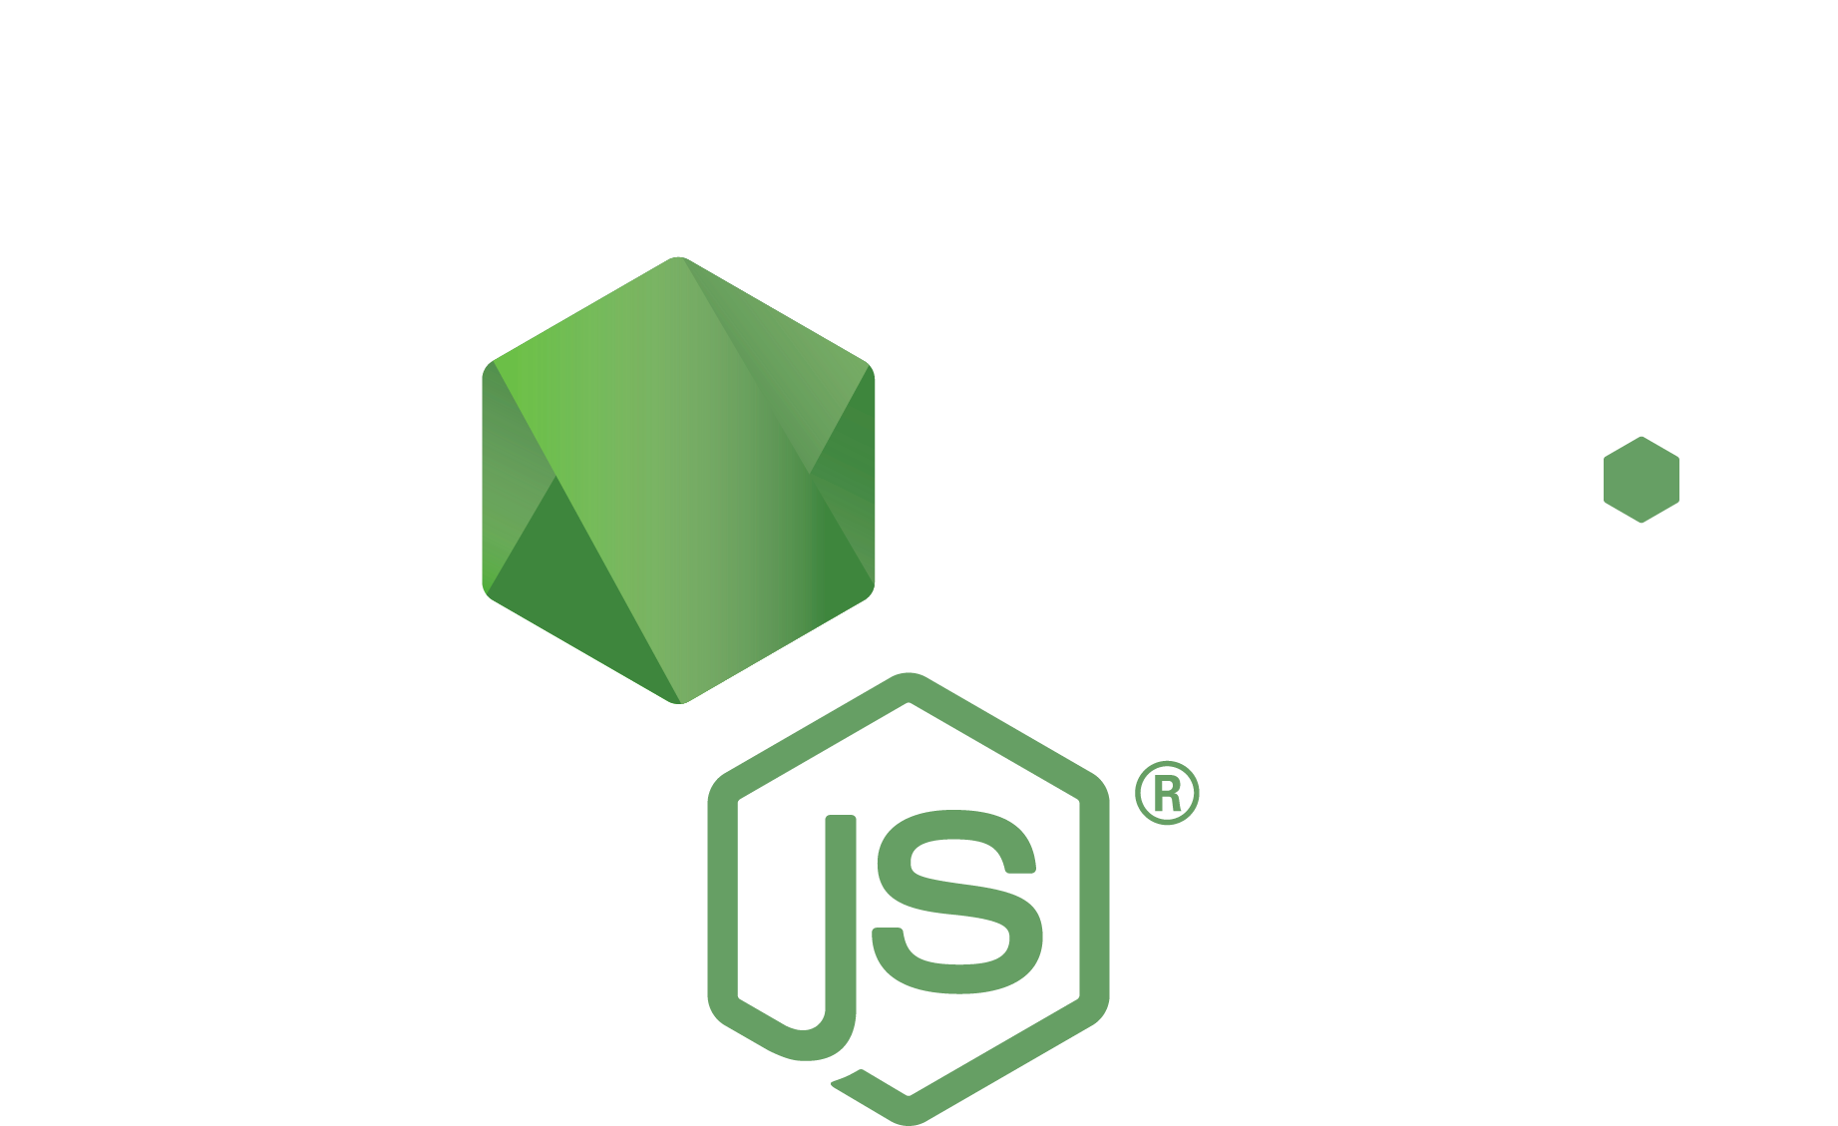
Node.js
Sistemas de Informação
Tópicos Avançados de Programação
2019.1
Bruno Catão

Slide 2
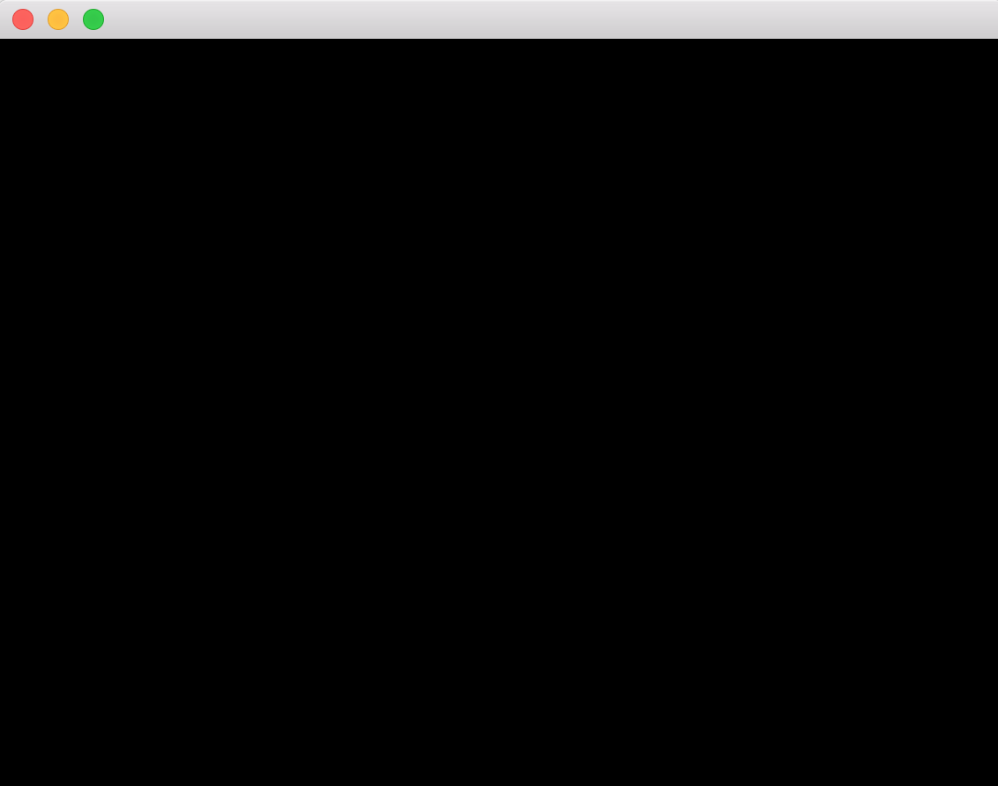
Criando um novo projeto
cd c:\PastaOndeFicamSeusProjetos
md projetoAula2
cd projetoAula2
npm init

Slide 3
Criando um novo projeto
This utility will walk you through creating a package.json file.
It only covers the most common items, and tries to guess sensible defaults.
See `npm help json` for definitive documentation on these fields
and exactly what they do.
Use `npm install <pkg>` afterwards to install a package and
save it as a dependency in the package.json file.
Press ^C at any time to quit.

Slide 4
Criando um novo projeto
package name: (aula2)
version: (1.0.0)
description: Projeto para a aula 2 de TAP
entry point: (index.js)
test command:
git repository:
keywords:
author: Bruno Catao
license: (ISC)
About to write to C:\Users\bruno\dev\tap\2019.1\aula2\package.json:
...
Is this OK? (yes)

Slide 5
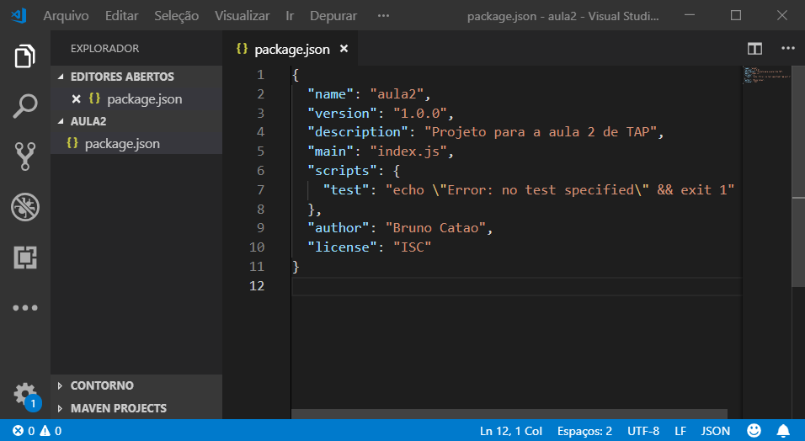
Estrutura do projeto

Slide 6
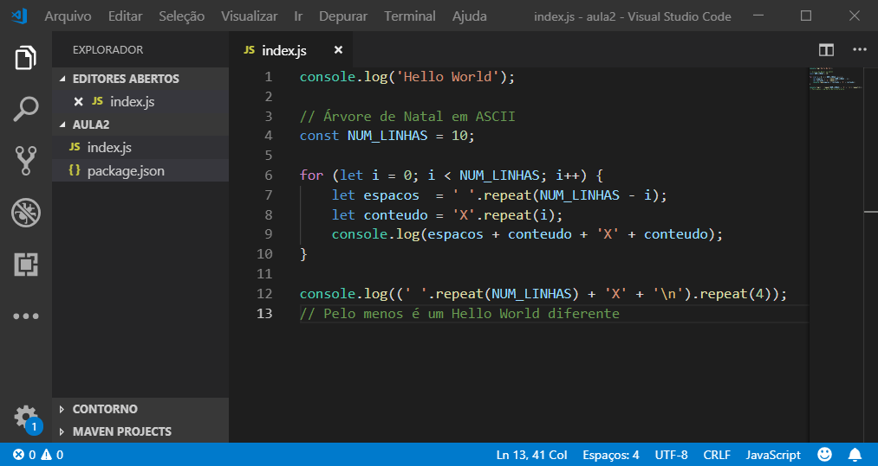
Hello World

Slide 7
Executando
node index.js
Hello World
X
XXX
XXXXX
XXXXXXX
XXXXXXXXX
XXXXXXXXXXX
XXXXXXXXXXXXX
XXXXXXXXXXXXXXX
XXXXXXXXXXXXXXXXX
XXXXXXXXXXXXXXXXXXX
X
X
X
X

Slide 8
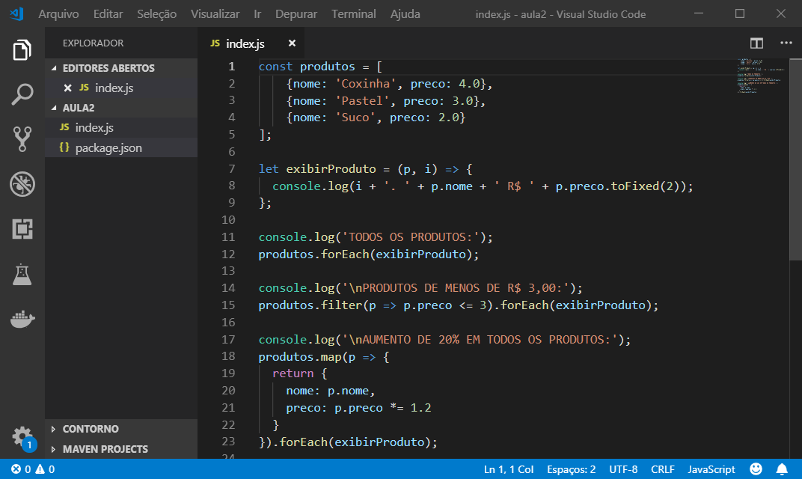
JSON + Programação Funcional

Slide 9
Executando
node index.js
TODOS OS PRODUTOS:
0. Coxinha R$ 4.00
1. Pastel R$ 3.00
2. Suco R$ 2.00
PRODUTOS DE MENOS DE R$ 3,00:
0. Pastel R$ 3.00
1. Suco R$ 2.00
AUMENTO DE 20% EM TODOS OS PRODUTOS:
0. Coxinha R$ 4.80
1. Pastel R$ 3.60
2. Suco R$ 2.40

Slide 10
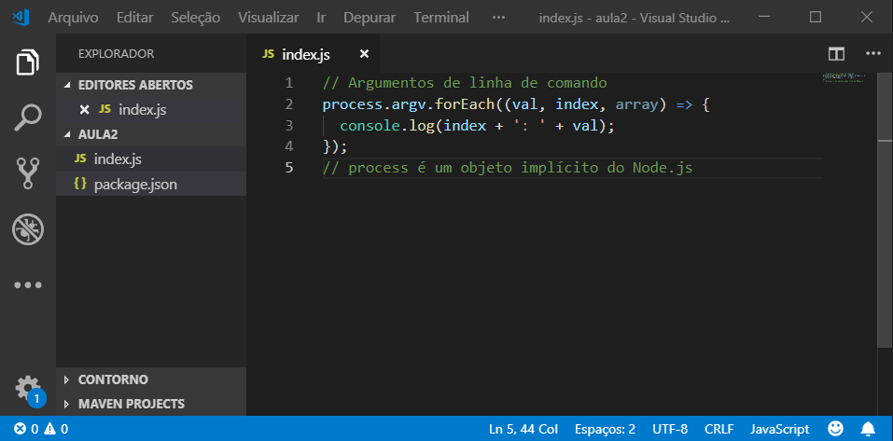
Argumentos de linha de comando

Slide 11
Executando
node index.js arg1 arg2=valor arg4
0: C:\Program Files\nodejs\node.exe
1: C:\Users\bruno\dev\tap\2019.1\aula2\index.js
2: arg1
3: arg2=valor
4: arg4

Slide 12
Objeto Process (https://nodejs.org/api/process.html)
Eventos:
beforeExit – Executar uma função antes de encerrar a execução
Funções:
abort() – Força a interrupção da execução imediatamente
exit(valor) – Envia um sinal para o SO interromper o processo
chdir() – Muda o diretório atual
Atributos:
arch – Exibe atributos da arquitetura de hardware
argv – Objeto com os argumentos da linha de comando
env – Objeto com as variáveis de ambiente

Slide 13
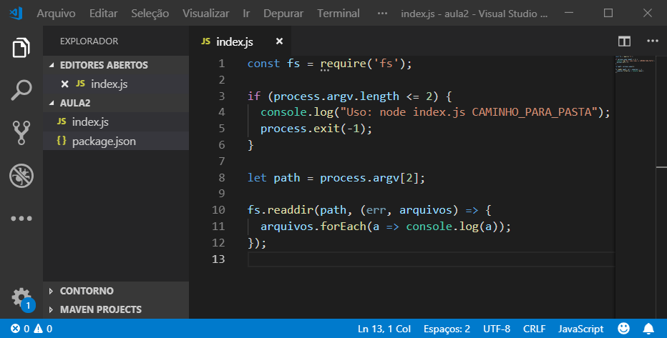
Listando arquivos de uma pasta

Slide 14
Executando
node index.js
Uso: node index.js CAMINHO_PARA_PASTA
node index.js .
index.js
package.json

Slide 15
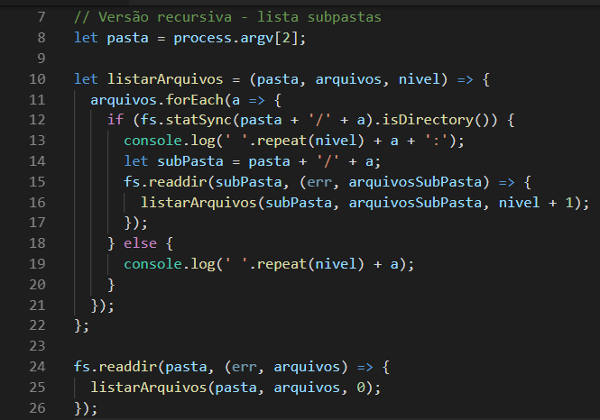
Versão recursiva – percorre subpastas

Slide 16
Executando
node index.js C:\Users\bruno\dev\tap\2019.1
aula1:
mean_framework.ppt
aula2:
index.js
package.json

Slide 17
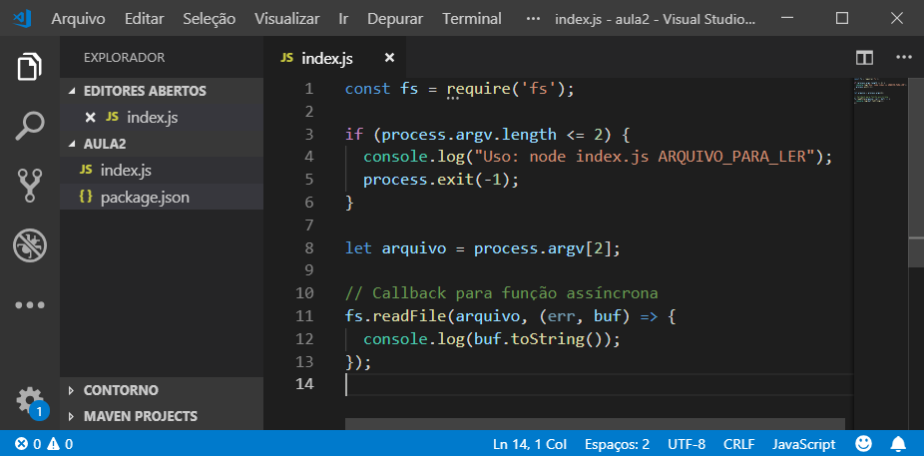
Lendo um arquivo – Funções assíncronas

Slide 18
Executando
node index.js README
Este é um arquivo de exemplo.
Ele contém várias linhas.
Para testar a leitura e gravação de arquivos.

Slide 19
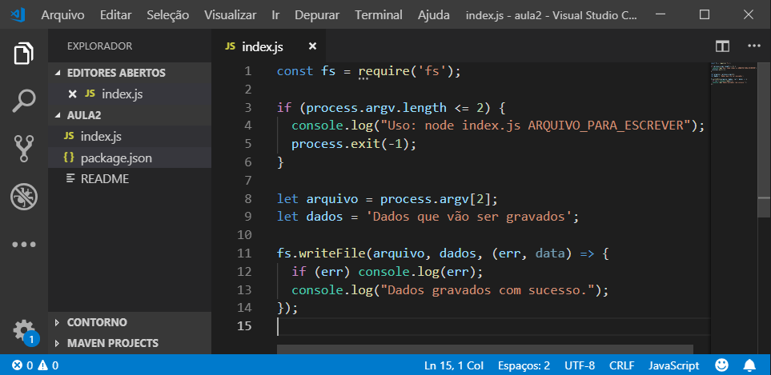
Gravando um arquivo – Funções assíncronas

Slide 20
Executando
node index.js saida.txt
Dados gravados com sucesso.
type saida.txt
Dados que vão ser gravados

Slide 21
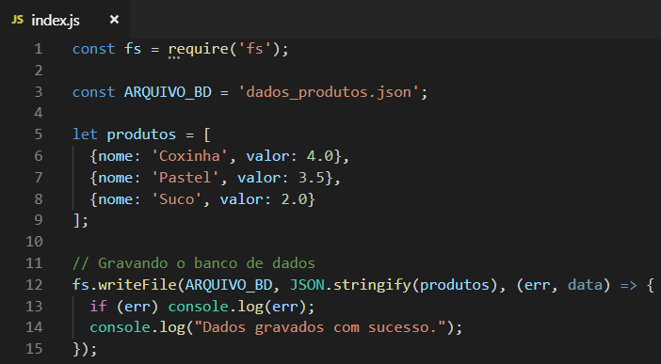
Exemplo Prático – Gravando objetos

Slide 22
Executando
node index.js
Dados gravados com sucesso.
type dados_produtos.json
[{"nome":"Coxinha","valor":4},{"nome":"Pastel","valor":3.5},{"nome":"Suco","valor":2}]

Slide 23
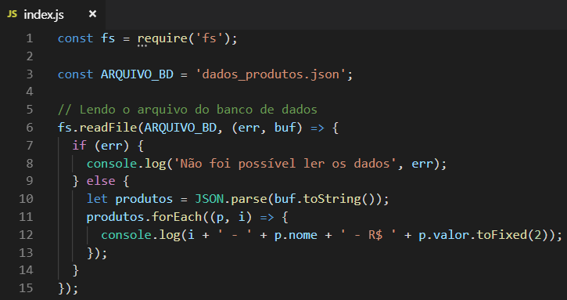
Exemplo Prático – Lendo objetos

Slide 24
Executando
node index.js
0 - Coxinha - R$ 4.00
1 - Pastel - R$ 3.50
2 - Suco - R$ 2.00

Slide 25
Exemplo Prático #2 – Compactando arquivos
Vamos instalar um pacote no nosso projeto
Para isso, utilizamos o comando “npm install <NOME_DO_PACOTE>”
O argumento “—save” salva o pacote no arquivo package.json
npm install archiver –save
npm notice created a lockfile as package-lock.json. You should commit this file.
npm WARN aula2@1.0.0 No repository field.
+ archiver@3.0.0
added 51 packages from 28 contributors and audited 180 packages in 15.112s
found 0 vulnerabilities

Slide 26
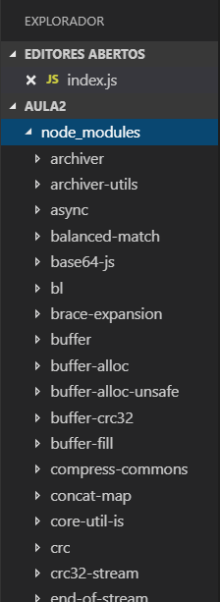
Onde os pacotes são instalados ?
Pacotes locais:
Pasta node_modules do seu projeto
Pacotes globais (npm install –g <PACOTE>):
Pasta C:\Users\USUARIO\AppData\Roaming\npm\node_modules
Instalamos um pacote e tem esse monte?
(isso tudo são as dependências do pacote archiver)

Slide 27
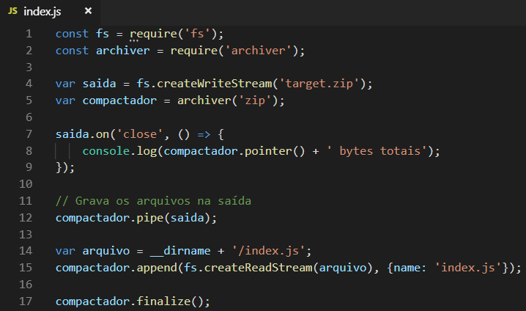
Compactando um arquivo

Slide 28
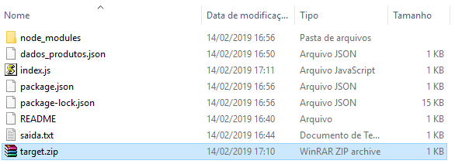
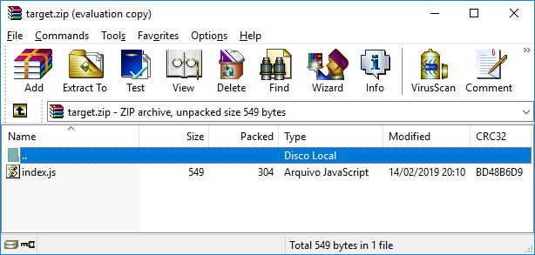
Executando
node index.js
434 bytes totais

Slide 29
Módulos
Módulos são arquivos JavaScript ou pastas contendo arquivos;
Importar módulos globais ou instalados pelo npm:
require(NOME_DO_MODULO);
Importar módulos criados pelo usuário (que estão no projeto):
require('CAMINHO_RELATIVO_PARA_O_MODULO');
Exemplo:
require('fs');
require('./util'); // Não precisa colocar a extensão .js

Slide 30
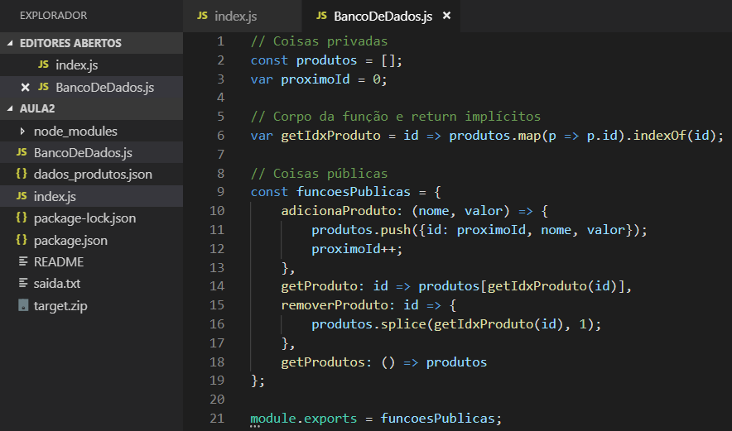
Novo módulo

Slide 31
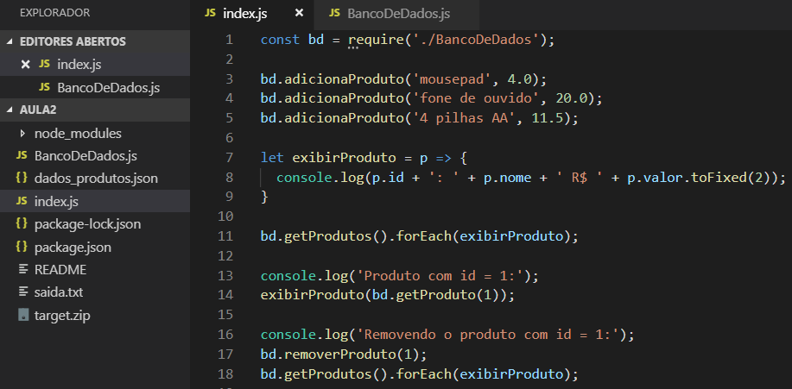
Usando o módulo criado

Slide 32
Interface Gráfica para Desktop
Há duas formas de criar aplicativos com interface gráfica em NodeJS
Utilizar bindings para QT ou GTK:
node-qt (https://github.com/arturadib/node-qt)
node-gui (https://github.com/yue/node-gui)
Frameworks que empacotam aplicações HTML5:
NW.js (http://docs.nwjs.io/en/latest/)
AppJS (http://appjs.com/)
Há várias aplicações feitas com esses frameworks:
Atom, Visual Studio Code, WhatsApp Desktop, Spotify, Popcorn Time

Slide 33
Para a próxima aula
Valendo pontos na primeira avaliação
O projeto valerá 5 pontos
Os outros 5 pontos restantes serão um somatório das atividades propostas em sala
Escreva um aplicativo que compacte uma pasta para um arquivo zip e descompacte um arquivo zip para uma pasta
Documentação do pacote archiver:
https://archiverjs.com/docs/#quick-start
Para descompactar, você pode usar o pacote extract-zip:
https://github.com/maxogden/extract-zip
Exemplo de uso:
node meu_winrar.js compacta C:\temp\subpasta C:\temp\arquivo.zip
node meu_winrar.js descompacta C:\temp\arquivo.zip C:\temp\subpasta

